Slide 1
LECTURE ECRITURE AU CYCLE 2
Animations pédagogiques
21/03/2018
Deuxième date à fixer

Slide 2
Plan
Mise en situation niveau adulte : Angèle
Les composantes de la compréhension
Analyse de questionnaires de lecture : travaux de groupes/mise en commun
Nature des questions, procédures des élèves
Distinction questionnaire/ questionnement et limites des questionnaires
Démarches pour aider les élèves à comprendre ,
Scénarios ayant recours à des questions
Exemples à partir du texte CE1
Les ACT du ROLL
Narramus, le rappel de récit
La stratégie du maçon, selon Maryse Bianco
Conclusion: les recommandations de la conférence de consensus
Bibliographie

Slide 3
Mise en situation : Angèle
Lecture silencieuse du texte et réponses individuelles aux questions
Questions de l’animateur
Echanges, débat sur le sens du texte /relectures, vérifications, justifications

Slide 4
Mise en situation : Angèle
Décentrons nous : quelles compétences avons-nous mobilisées ?
➔ Synthèse des réponses

Slide 5
Point d’étape 1
Composantes de la compréhension

Slide 6
COMPRENDRE UN TEXTE EN SITUATION DE LECTURE AUTONOME habiletés langagières, habiletés cognitives et processus médiateurs
La compréhension d’un texte lu de manière autonome sollicite dans un temps bref et souvent simultanément, quatre grandes catégories d’habiletés :
● l’identification des mots est un préalable et supposent que les mécanismes de reconnaissance des mots écrits soient construits et automatisés ;
● les connaissances stockées en mémoire : connaissances sur le langage et connaissances plus générales sur le monde ;
● les capacités cognitives générales : la mémoire de travail et les capacités de raisonnement et de planification ;
des habiletés propres au traitement des textes qui permettent la construction de la cohérence des textes : savoir établir des relations entre les idées exprimées et expliciter les relations laissées implicites dans les énoncés successifs ; contrôler sa compréhension, c’est-à-dire savoir ce que l’on comprend ou ne comprend pas et initier le cas échéant, des régulations au moyen de stratégies.
La conférence de consensus : "Lire, comprendre, apprendre : comment soutenir le développement de compétences en lecture ?" (mars 2016). http://www.cnesco.fr/fr/lecture/
Notes:
Jusque dans les années 1980 et les progrès de la psychologie cognitive, « on a considéré que la compréhension d'un texte allait de soi, sous réserve que le décodage soit maîtrisé. Elle ne faisait donc pas l'objet d'un apprentissage explicite ». (Lieury, A. & de la Haye, F., 2011)
On sait à présent que « comprendre un discours ou un texte, c'est construire une représentation mentale intégrée et cohérente de la situation décrite par ce discours ou ce texte » (Fayol, M.,2003)
Lieury, A. & de la Haye, F. (2011), Psychologie cognitive de l'éducation, 2^{ième} édition, les topos, Dunod
Fayol ,M. (2003) La compréhension : évaluation, difficultés et intervention, Conférence de Consensus, Paris 4. 5 décembre, http://www.bienlire.education.fr
« Comprendre un texte, c’est s’en faire une représentation mentale cohérente en combinant les informations explicites et implicites qu’il contient à ses propres connaissances. Cette représentation est dynamique et cyclique. Elle se transforme et se complexifie au fur et à mesure de la lecture. » La lecture, apprentissage et difficultés, sous la direction de Jocelyne Giasson, de Boeck 2012

Slide 7
Représentations mentales
Hypothèses
Identifier les mots
Etablir des relations : causes, conséquences
Produire des inférences internes, externes
Déduire
Rupture de compréhension
Contrôler sa compréhension : retours en arrière/relire/vérifier
STRATEGIES
PROCEDURES
Intention
But
Se questionne
COMPRENDRE
UN PROCESSUS COMPLEXE
LE LECTEUR
Manifester sa compréhension
La confronter à celle des autres
L’ENSEIGNANT
Le texte, un message écrit, auteur absent
Planifie, augmente les temps dédiés à des textes entendus
Accompagne
Rend les stratégies visibles
Textes variés
Textes entendus résistants
Textes courts
Textes longs
ORAL
Dégager les idées essentielles
Reformuler Paraphraser
Restituer dans l’ordre chronologique

Slide 8
LES COMPOSANTES DE LA COMPREHENSION
Enseigner la compréhension consiste à doter les élèves des stratégies du lecteur expert, à savoir :
• assigner un but à son activité avant de commencer la lecture en s’interrogeant sur la ou les raisons qui amènent à lire un texte particulier (apprendre, s’informer, etc.)
• s’intéresser aux relations causales
• fabriquer une représentation mentale de ce qui est lu
• déterminer ce qui est important et le mémoriser
• répondre à des questions et/pour savoir s’en poser tout seul
• réaliser des inférences
• utiliser ses connaissances antérieures
• prévoir la suite
• résumer
• contrôler et réguler sa compréhension.
Notes:
Autre présentation des composantes de la compréhension.

Slide 9
Analyse de questionnaires de lecture
Les questionnaires : une tâche récurrente, pertinente ?
Exemples analysés ( travaux de groupes textes/questionnaires)
Mise en commun

Slide 10
Analyse de questionnaires de lecture
Textes de CP, CE1, CE2
Quelle est la nature des questions ?
Quel type de réponses est attendu ?
Quelles procédures les élèves vont-ils utiliser pour y répondre ?

Slide 11
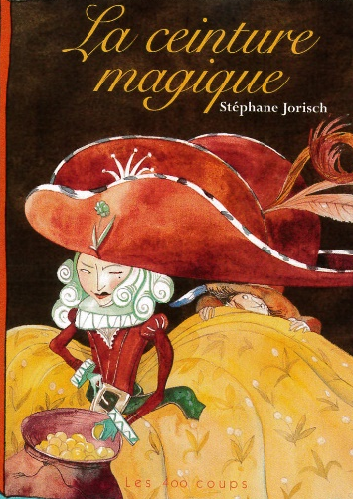


La ceinture magique
Les deux grandes pierres
Le buveur d’encre

Slide 12
La ceinture magique: questions
Compréhension
Qu’est-ce que l’héritage a d’étrange?
Pourquoi Petit-Jean va-t-il chez la princesse?
Que peut-on dire de lui?
Expression orale
Connaissez-vous d’autres histoires où apparaissent des objets magiques?
Notes:
?Distinction compréhension/expression orale? Pourquoi?
Questions
Qu’est-ce que l’héritage a d’étrange?
Connaissance du mot héritage? 100 000 pièces d’or, un soufflet qui fait apparaitre une troupe de 100 000 soldats, un ceinturon magique
Pourquoi Petit Jean va-t-il chez la princesse? Pour trouver la princesse de ces rêves: « cette belle princesse dans le château derrière les montagnes »
COMMENT serait plus pertinent?
Que peut-on dire de lui? Qu’il n’a pas un beau cadeau? Qu’il agit sans réfléchir? Qu’il est chassé à coups de pieds? (par qui?) Qu’il a tout perdu?
=> Les questions ne facilitent pas la compréhension, elles ne recouvrent l’idée générale, essentielle du texte, elles ne tiennent pas compte des difficultés du texte.
Difficultés de compréhension liées :
à la structure du conte: situation initiale, identification des personnages, objet magique =>changement de lieu, absence de logique temporelle
au vocabulaire:
Personnages: aîné, cadet, Petit-Jean
Héritage, troupe, 100 000 = beaucoup
Objets magiques: soufflet, ceinturon (= ceinture, permet, dès qu’elle est bouclée, la téléportation.
Adjectifs: cupide, somptueuse, tendu de soie
Expression: yeux ronds
Inférences à réaliser: le ceinturon magique bouclé le transporte dans l’instant à l’endroit auquel il est en train de penser; sans ceinturon, la distance correspond à 3 jours de marche
Connaissance/lien/archétype du petit personnage, le plus petit de la fratrie, héros intelligent, qui résout la situation: //le Petit Poucet

Slide 13
Les deux grandes pierres : questions
  Quels sont les personnages?
  Que veulent savoir les pierres?
  Que dit l’oiseau?
  Que dit la souris?
  Est-ce que les pierres sont heureuses à la fin?
Notes:
Est-ce que les différentes phases de ce scénario et les questions posées favorisent la compréhension du texte? Se mettre dans la position des élèves qui n’accèderaient pas seuls à la compréhension fine du texte => la différence de point de vue des personnages
Les questions portent exclusivement sur les éléments explicites du texte. A noter l’ambiguïté de l’identité des pierres dans l’histoire (elles parlent, pourquoi ne se déplaceraient-elles pas?).
En complément:
échange collectif → chacun peut avoir un avis sans que cela ne garantisse la compréhension du texte; activité intéressante après le travail de compréhension, notamment dans le cadre du carnet de lecteur ou des cercles littéraires.
Images séquentielles: cette activité ne garantit pas la bonne compréhension du texte, des éléments essentiels à la compréhension n’apparaissent pas dans les illustrations. Activité pertinente si reformulations préalables.

Slide 14
Le buveur d’encre : questions
1/ Où se passe cette histoire ?
2/ Qui raconte l’histoire (je) ?
3/ Pourquoi le garçon dit-il qu’il est un espion ?
4/ Quelle est la première chose qui étonne le garçon quand il voit le nouveau client ?
5/ Que boit le client avec sa paille ?
6/ Le livre choisi par le client contient-il du jus d’orange ? Explique pourquoi tu penses cela.
7/ A la ligne 5, le garçon dit : « La grammaire et moi, on ne s’entend pas. » Explique ce que cela veut dire.
8/ Quand se déroule cette histoire ? ou A quelle saison ?
Notes:
A analyser: construction progressive de la catégorisation de Goigoux et Cèbe
1/ Où se passe cette histoire ? A /cachette au fond de la boutique/librairie:livres-client-rayonnages
2/ Qui raconte l’histoire (je) ? C
3/ Pourquoi le garçon dit-il qu’il est un espion ? B
4/ Quelle est la première chose qui étonne le garçon quand il voit le nouveau client ? A/B
5/ Que boit le client avec sa paille ? A /le livre
6/ Le livre choisi par le client contient-il du jus d’orange ? Explique pourquoi tu penses cela : A ou C
7/ A la ligne 5, le garçon dit : « La grammaire et moi, on ne s’entend pas. » Explique ce que cela veut dire C
8/ Quand se déroule cette histoire ? A ou A quelle saison ? C
Questions qui facilitent la compréhension?

Slide 15
Analyse de questionnaires de lecture
Mise en commun des travaux de groupes

Slide 16
Nature des questions
Selon Goigoux et Cèbe
Questions dont la réponse est littéralement dans le texte
Questions qui n’utilisent pas exactement les mots du texte (substitutions syntaxiques ou lexicales)
Questions dont la réponse n’est pas écrite directement dans le texte
  raisonner à partir des informations données dans le texte
  relier les informations, les mettre en relation avec l’univers de référence du texte
Questions dont la réponse peut-être connue du lecteur avant la lecture
Notes:
Réponse connue avant par le lecteur: univers de référence au-delà du texte

Slide 17
Procédures mobilisées par les élèves pour répondre aux questions
Selon Goigoux et Cèbe
Recopier un morceau du texte
Reformuler des morceaux du texte
Réunir des informations, des indices à différents endroits du texte
Recourir aux connaissances préalables à la lecture du texte

Slide 18
3 grandes catégories de procédures
Selon Goigoux et Cèbe
A : identifier les éléments de réponse qui sont dans le texte.
B : regrouper les informations situées à différents endroits du texte et/ou reformuler les informations du texte.
C : déduire la réponse à partir de ses connaissances et/ou d’indices présents dans le texte car la réponse ne s’y trouve pas.
➔L’enseignant rédige les questions au regard des procédures attendues.
➔ Il choisit les questions en fonction du texte, pour faciliter la compréhension.
Notes:
Une aide à l’analyse des questions proposées par les manuels
Une aide à la rédaction des questions par l’enseignant

Slide 19
Point d’étape 2
Lire le texte
Identifier les obstacles à la compréhension
Poser les questions qui facilitent la compréhension
Notes:
Le questionnaire sollicite des compétences et des tâches multiples qui doivent donc conduire l’enseignant à :
Déterminer les objectifs pédagogiques poursuivis par l’usage d’un questionnaire
Choisir la nature des questions utilisées
Décider du moment où ces questions sont posées
Dans tous les cas, les questions doivent faciliter la compréhension.
Questions; faire des choix, en fonction du texte, selon ce qui peut faire obstacle à la compréhension
QQCOQP: qui, quoi, comment, où, quand, pourquoi?

Slide 20

Notes:
Références culturelles:
- les chiens ont/aiment les puces
marché aux puces
=>Inférence à réaliser pour accéder au sens du jeu de mots

Slide 21
Le voyage d’Oregon
C’est au Star Circus que nous nous sommes connus, Oregon et moi. Il passait juste avant mon numéro. Blotti derrière le rideau rouge, je perdais mon trac et retrouvais l’enfance.
Mes pitreries terminées, je le raccompagnais jusqu’à sa cage. Un soir, Oregon m’a parlé. Comme dans les livres pour enfants…
« Conduis-moi jusqu’à la grande forêt, Duke »
Sur le coup, je n’ai rien pu répondre.
Mais, seul au fond de ma roulotte, j’ai su que sa place était parmi les siens, au fond d’une belle forêt d’épicéas. Qui sait ? J’y rencontrerais peut-être Blanche-Neige…
Un dernier tour de piste et nous sommes partis dans la nuit noire. Sans bagages inutiles et sans clés qui déforment les poches.
Je n’avais jamais été très fort en géographie, mais je me doutais que les grandes forêts, celles aux arbres gorgés de miel et aux rivières comme des viviers, ne se trouvaient pas à côté de la porte.
Un lecteur expert ajuste ses représentations.

Slide 22
Le voyage d’Oregon
C’est au Star Circus que nous nous sommes connus, Oregon et moi. Il passait juste avant mon numéro. Blotti derrière le rideau rouge, je perdais mon trac et retrouvais l’enfance.
Mes pitreries terminées, je le raccompagnais jusqu’à sa cage. Un soir, Oregon m’a parlé. Comme dans les livres pour enfants…
« Conduis-moi jusqu’à la grande forêt, Duke »
Sur le coup, je n’ai rien pu répondre.
Mais, seul au fond de ma roulotte, j’ai su que sa place était parmi les siens, au fond d’une belle forêt d’épicéas. Qui sait ? J’y rencontrerais peut-être Blanche-Neige…
Un dernier tour de piste et nous sommes partis dans la nuit noire. Sans bagages inutiles et sans clés qui déforment les poches.
Je n’avais jamais été très fort en géographie, mais je me doutais que les grandes forêts, celles aux arbres gorgés de miel et aux rivières comme des viviers, ne se trouvaient pas à côté de la porte.
Un lecteur expert ajuste ses représentations.

Slide 23

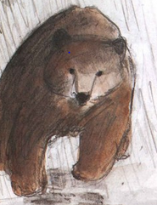
sa cage
la grande forêt
une belle forêt d’épicéas
les arbres gorgés de miel
les rivières comme des
viviers
OREGON
Un enseignement explicite : enseigner les stratégies
Notes:
C’est la mise en relation de différents éléments du texte et les connaissances du lecteur qui permettent de comprendre qu’Oregon et un OURS.
Il est indispensable de faire prendre conscience de cette opération mentale aux élèves afin qu’il la transpose à d’autres textes.
23

Slide 24
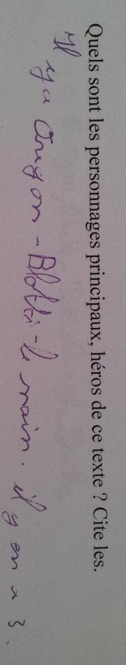
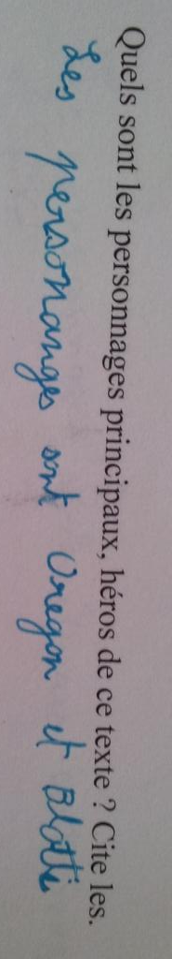
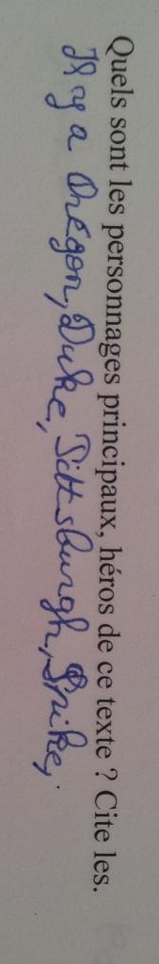

Slide 25
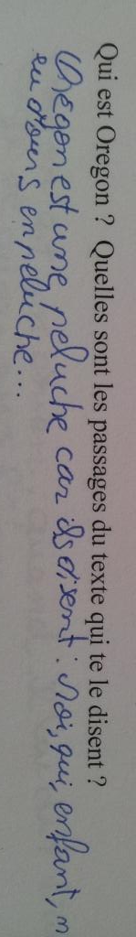
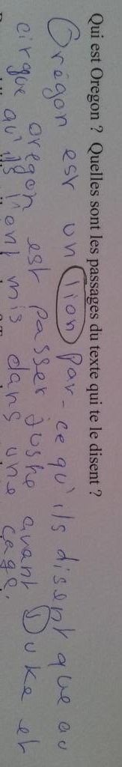
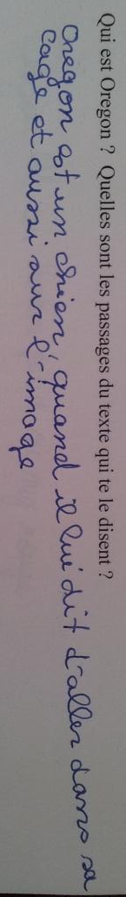

Slide 26
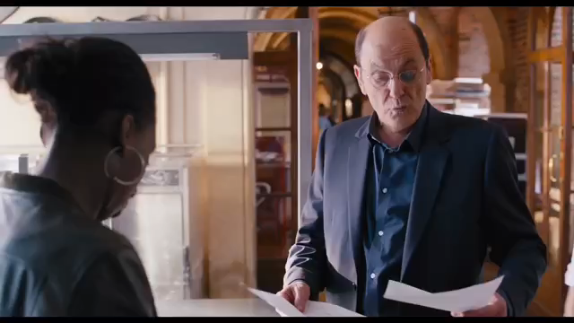
Notes:
Extrait du film, le sens de la fête
Un florilège de contresens:
- turbot poisson ou turbo moteur
- loup: poisson ou animal de la famille des canidés
- chèvres: le fromage ou l’ animal qui bêle
- flûtes: verres ou instruments de musique
Des signes qui témoignent d’une mauvaise compréhension dans le dialogue oral: étonnement, gestes, mimiques, voix, arrêt …
Pas de signes émanant du lecteur faible compreneur (mauvaise interprétation, méconnaissance de l’univers de référence …)
M: identifier ce qui peut faire obstacle à la compréhension, expliciter en amont, en contexte (puis hors contexte), paraphraser, faire reformuler, questionnement
é: image mentale/reformulation/réponse
Compréhension partielle ou erronée:
// La petite poule rousse se trouve dans la cour.
Les animaux qui lisent : référence culturelle
Reprises anaphoriques: Terriblement vert

Slide 27
Distinguer questionnaire/questionnement
Questionnaire
Questionnement
Série de questions auxquelles on doit répondre - remplir un questionnaire.
Elève seul, écrit, rédige des phrases correctes.
Objectif :
vérifier la compréhension
Fait de poser un ensemble de questions sur un problème.
Fait d'être interpellé par quelque chose qui pose problème.
Posture réflexive orale
Partage, interactions, confrontations avec la compréhension d’autrui
Objectif :
Construire le réflexe de questionnement pour aboutir à la compréhension
Notes:
Questionnaire
C’est un document écrit
L’élève est seul
L’objectif des questions : vérifier que l’élève a compris ➔ bilan
Les limites et les difficultés du questionnaire :
Il place les élèves dans une attitude passive face au texte.
Certains élèves répondent aux questions sans lire le texte (la réponse est mise en relation avec le mot de la question le plus proche).
Il met en œuvre des procédures relativement rudimentaires qui demandent peu d’efforts.
Il recourt souvent à des questions faciles, littérales, peu pertinentes (souvent placées au début du questionnaire)
au détriment des questions inférentielles ou essentielles (placées en fin de questionnaire).
Il ne permet pas de développer de stratégies de compréhension.
Le sens des questions est source d’erreurs chez certains élèves.
L’implication des élèves est limitée.
Questionnement
C’est une posture réflexive au service de la compréhension qui en respecte l’aspect dynamique et évolutif (une place est ainsi laissée aux réajustements …).
C’est de l’oral.
Cela s’installe dans les interactions entre pairs. L’élève est dans le partage de ce qu’il croit avoir compris de ce qu’il a lu.

Slide 28
L’enseignement de la compréhension ne peut se réduire au fait de poser des questions sur le texte.
L’élève doit apprendre à SE poser des questions.

Slide 29
Scénarios pour faciliter ou construire la compréhension

Slide 30
Scénarios
Faire rédiger les questions
=> hiérarchiser les informations, dégager les éléments essentiels
Poser les questions avant la lecture du texte
=> susciter une lecture/écoute active
Chaque élève répond à la question posée oralement sur l’ardoise
=> engager la réflexion de tous les élèves
Proposer les questions ET les réponses
=> analyser les procédures efficaces
Favoriser les situations de reformulation (maquettes, boîtes à histoire, théâtralisation …)
=> développer les compétences orales
Notes:
Place du questionnaire
En fin de séance : il a le statut d’évaluation…
Le placer avant la relecture pour l’envisager comme une aide à la comprehension.
Demander aux élèves s’ils savent déjà ce qu’ils auront à chercher (un prénom, un lieu, une explication…).
Des questions qui permettent d’orienter la relecture et de la rendre plus féconde.
Des questions en nombre limité qui vont à l’essentiel du texte.

Slide 31
Scénarios
Faire combler les blancs du texte
➔ rendre les implicites transparents en les formulant
Faire apparaitre les liens logiques
Le rappel de récit, Narramus, selon Goigoux et Cèbe
➔ guider la reformulation cumulative
Les ACT du Roll : une démarche tous niveaux de classe
➔ apprendre aux élèves à SE questionner et à vérifier leur compréhension, faire apparaitre les différences de compréhension
La stratégie du maçon, selon Maryse Bianco
➔ guider le questionnement des élèves

Slide 32
Scénario 1
Je vais vous lire une histoire et vous l’écouterez.
Comme d’habitude, vous allez vous fabriquer les images dans votre tête.
Lecture à haute voix sans les illustrations.
Dites-moi ce que vous avez compris.
Reconstitution collective de l’histoire.
Notes:
Analyse du scénario: quelles ressemblances et quelles différences/ scénario précédent (questions littérales)? Quels avantages?
NB : Ce scénario est plus efficace en petit groupe.

Slide 33
Scénario 2: questions pour faciliter la compréhension
    De quoi parle l’histoire?
    Où sont installées les pierres?
    De quoi discutent-elles?
    Pourquoi ne savent-elles pas ce qu’il y a de l’autre côté de la colline?
    Pourquoi une pierre dit qu’elles ne le sauront jamais?
    Qu’est-ce qui se passe ensuite?
    Pourquoi les pierres demandent-elle à la souris de leur dire ce qu’il y a de l’autre côté de la colline?
    A votre avis, que pensent les pierres ?
Notes:
Les questions facilitent la reformulation de l’histoire. Certaines questions permettent de travailler l’implicite du texte, lesquelles? Ambiguïté de l’identité des pierres dans la fiction, elles parlent, pourquoi ne se déplaceraient-elles pas?

Slide 34
Scénario 2: questions pour faciliter la compréhension, exemple avec le texte « les pierres »
    De quoi parle l’histoire?
    Où sont installées les pierres?
    De quoi discutent-elles?
    Pourquoi ne savent-elles pas ce qu’il y a de l’autre côté de la colline?
    Pourquoi une pierre dit qu’elles ne le sauront jamais?
    Qu’est-ce qui se passe ensuite?
    Pourquoi les pierres demandent-elle à la souris de leur dire ce qu’il y a de l’autre côté de la colline?
    A votre avis, que pensent les pierres ?
Notes:
Les questions facilitent la reformulation de l’histoire. Certaines questions permettent de travailler l’implicite du texte, lesquelles? Ambiguïté de l’identité des pierres dans la fiction, elles parlent, pourquoi ne se déplaceraient-elles pas?

Slide 35
Scénario 3: réaliser des inférences, faire combler les blancs du texte
Dialogue entre les pierres au début de l’histoire
L’une d’elles dit à l’autre :
Ce versant de la colline est bien agréable, mais je me demande ce qu’il y a de l’autre côté.
Nous ne le savons pas, dit la seconde pierre ; nous ne le saurons jamais.

Slide 36
Scénario 3: réaliser des inférences, combler les blancs du texte
Dialogue entre les pierres au début de l’histoire
L’une d’elles dit à l’autre :
Ce versant de la colline est bien agréable, mais je me demande ce qu’il y a de l’autre côté. Est-ce que l’autre côté de la colline est différent de celui-ci?
Nous ne le savons pas, dit la seconde pierre ; nous ne le saurons jamais parce que nous ne pouvons pas nous déplacer…

Slide 37
Scénario 4: les questions et les réponses
  Quels sont les personnages de l’histoire?
  Les personnages sont les deux pierres, l’oiseau et la souris.
  Pourquoi la réponse de la souris n’est pas la même que celle de l’oiseau?
  La souris se déplace sur le sol , elle voit ce qui est au sol sur l’autre versant de la colline.
  L’oiseau vole, il voit de très haut l’ensemble de l’autre versant de la colline.
Notes:
Donner le texte
Donner les questions ET les bonnes réponses à ces questions
L’activité des élèves consiste à comprendre comment on a fait pour trouver la bonne réponse
On fait prendre conscience que la réponse n’est pas toujours écrite textuellement…

Slide 38
Scénario 4: des questions et des réponses
Que pensent les pierres lorsque l’oiseau leur dit ce qu’il a vu de l’autre côté de la colline?
Les pierres pensent qu’elles ignorent ce que c’est qu’une ville, un château et une vallée parce qu’elles n’en ont jamais vus, elles aimeraient le découvrir.

Slide 39
Des questions pour faire apparaître les liens logiques
Pourquoi la souris et l’oiseau ne disent pas la même chose?
Est-ce qu’ils voient la même chose?
Pourquoi les pierres croient la souris et pas l’oiseau?
Qu’est-ce qui les rend heureuses?

Slide 40
Tâches de transposition et d’approfondissement
Au gymnase
  Décrire ce que l’on voit à plat ventre
  Décrire ce que l’on voit perché sur un portique
En classe
  Décrire ce que voit quelqu’un qui me fait face
  Décrire ce que voit quelqu’un qui est derrière moi
Mettre en relation avec les personnages
  leurs actions
  leurs pensées: buts et raisons
  leurs sentiments, leurs émotions

Slide 41
Tâches de transfert
Insertion d’une page « oubliée »
Nouvelle insertion
Invention d’une suite, de dialogues
Choix de titres, de résumés
Détection une erreur
Dans une boîte, recherche des éléments de l’histoire

Slide 42
Les ACT du ROLL
Une organisation en 4 temps, pour une durée totale de 30 minutes environ :
Lecture individuelle ou/et par le maître.
Echanges et débat. Le maitre note les affirmations au tableau sans trancher.
Vérification par le retour au texte et la lecture à haute voix
Synthèse / Reformulation
Notes:
Une lecture autonome ou par le maître en fonction du niveau (CP début d’année), des besoins des élèves.
Les élèves s’expriment librement sur le texte en insistant sur les images mentales qu’ils se sont construites. Le maître note au tableau les différentes représentations sans valider ou invalider les propositions.
Un double objectif : 1/ favoriser la circulation dans le texte pour valider ou pas les propositions recueillies en phase 1. 2/ Recentrer l’attention sur une ou des informations non abordées.
Il s’agit de faire la synthèse de ce qui a été compris et d’élargir le débat à l’émission d’un avis et à la comparaison avec d’autres textes.

Slide 43


Comment enseigner la compréhension de textes entendus
Recherche NARRAMUS, dirigée par Sylvie Cèbe
Le rappel de récit,
S’interroger systématiquement sur ce que pensent les personnages,
Remplir les blancs du texte
Notes:
http://centre-alain-savary.ens-lyon.fr/CAS/education-prioritaire/ressources/theme-1-perspectives-pedagogiques-et-educatives/lire-ecrire-parler-pour-apprendre-dans-toutes-les-disciplines/narramus
Une perspective « modulaire» basée sur l’enseignement de chaque compétence de manière isolée.
outil = un module spécifique pour chaque compétence, des modules successifs.
2. Une perspective « intégrée» basée sur chaque texte étudié.
outil = priorité donnée à une compétence dans une tâche mais plusieurs compétences dans une même séance.

Slide 44
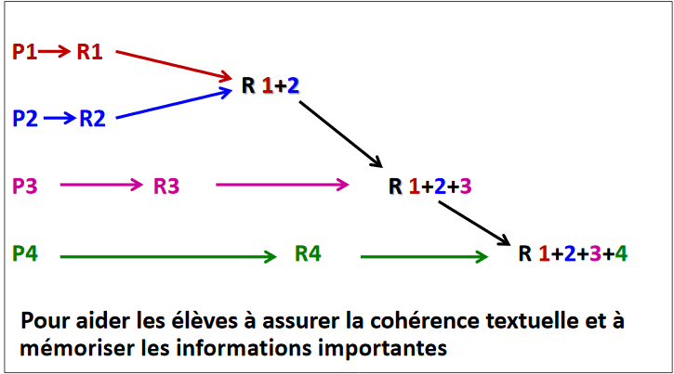
Reformulations «en cascade»
Notes:
Fabriquer une représentation mentale (un dessin animé) et reformuler :
Une souris se promenait dans un grand bois profond.
« Ah, se dit un renard, une souris, c’est très bon. Eh bien, petite souris, où vas-tu dans ce bois? J’ai un joli terrier, viens manger avec moi.
P1  R1
C’est terriblement gentil, mon bon renardeau, mais je dois déjeuner avec un gruffalo.
– Un gruffalo? Mais qu’est-ce que c’est?
– Un gruffalo? Tout le monde le sait.»
P2 R2
R1 +R2

Slide 45
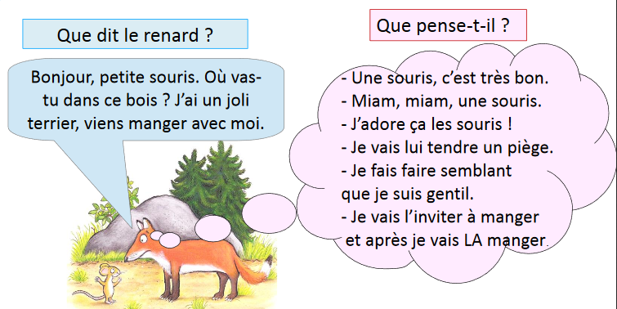
S’interroger sur les états mentaux de chacun des personnages

Slide 46
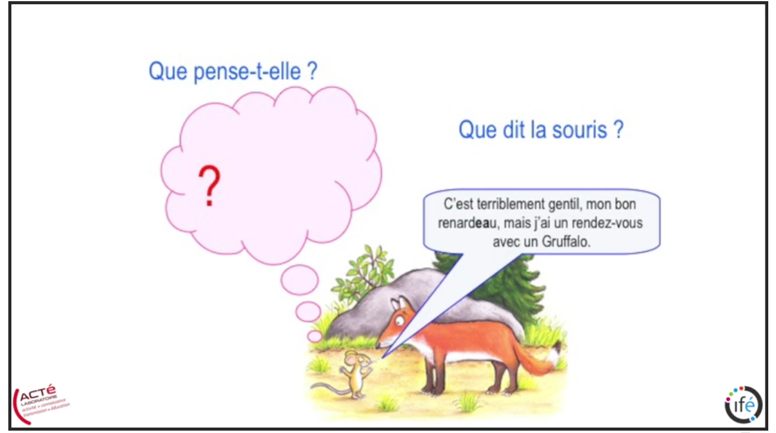
Vérifions dans le texte

Slide 47
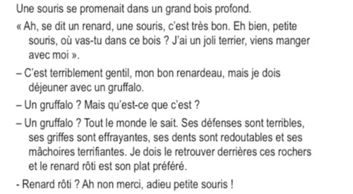

Slide 48
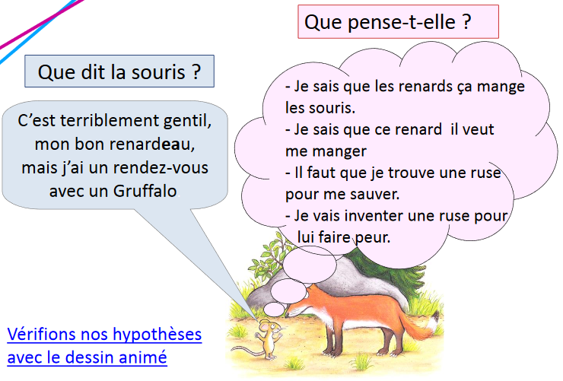

Slide 49
Les recommandations
R22: : Un enseignement structuré, systématique et explicite
    PRINCIPES
      Etayage et supervision de l’enseignant
        Fixer les objectifs
        Découper l’activité en unités maîtrisables
        Expliciter, montrer les procédures.
        Intégrer des phases d’oral: feed back et révision
    Pratique guidée
  L’élève réfléchit, applique et s’entraîne (verbaliser, justifier, argumenter)
  Maître et élèves coopèrent à l’appropriation d’une notion (discussion et le débat)
  Pratique individuelle, entraînement ; transfert de la gestion de l’activité du maitre à l’élève
Notes:
R22: Un enseignement structuré, systématique et explicite de la compréhension est nécessaire pour tous les élèves et doit être prolongé aussi longtemps que nécessaire pour les élèves moyens ou faibles afin d’en faire des lecteurs autonomes.
➔ l’enseignant explicite les apprentissages visés (pourquoi), les tâches, les procédures et les stratégies (comment) et les apprentissages réalisés selon une scénarisation didactique et pédagogique anticipée
Le rôle de l’enseignant est d'engager les élèves à réaliser ces tâches d'abord avec son aide puis de façon de plus en plus autonome.
➔ Les élèves développent par ailleurs les capacités d’expression orale, faibles chez beaucoup d’élèves

Slide 50
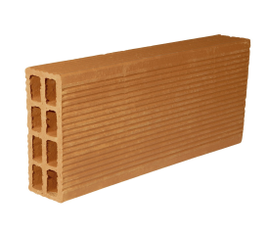
Inférences de connaissances: stratégie du maçon je construis ma compréhension avec 3 briques :
Les recommandations
R22: : Un enseignement structuré, systématique et explicite
Qui ?
1- Etayage et supervision
Objectifs / Unités maîtrisables (centre l’attention sur les éléments structurants)
« Pour bien comprendre un texte, Il faut comprendre les mots, les pronoms, les connecteurs et les causes des événements.
Il faut aussi savoir de quoi, de qui l’on parle, où et quand se passe l’action ; ces informations ne sont pas toujours données précisément. Il faut donc les reconstruire en repérant les indices contenus dans le texte et en utilisant ses connaissances personnelles. C’est ce que nous allons faire aujourd’hui. »
Quand ?
Où ?
Lima, Bianco, 2016

Slide 51

Inférences de connaissances: stratégie du maçon je construis ma compréhension avec 3 briques :
Les recommandations
R22: : Un enseignement structuré, systématique et explicite
Qui ?
1- Etayage et supervision
Modelage
Nous allons lire ce texte et chercher les réponses aux questions:
Qui est Charlie Bucket ? Quand se passe l’évènement ? Où se situe l’évènement ?
Quand ?
Où ?
Pendant les quinze jours suivants, il allait faire très froid. D’abord la neige se mit à tomber. Comme ça, tout d’un coup, un matin, au moment même où Charlie Bucket s’habillait pour aller en classe. Par la fenêtre, il vit des gros flocons qui tournoyaient lentement dans un ciel glacial et livide.
D’après Charlie et la chocolaterie (Roald Dahl)
Lima, Bianco, 2016

Slide 52

Inférences de connaissances: Stratégie du maçon je construis ma compréhension avec 3 briques :
Les recommandations
R22: : Un enseignement structuré, systématique et explicite
1- Etayage et supervision
Modelage
Quand je lis :
On ne dit ni qui est Charlie Bucket, ni où et quand l’histoire se passe, .
1- Je m’interroge : qui est Charlie Bucket ?
2- Je lis : que Charlie Bucket se prépare pour aller en classe.
3- Je sais : que les enfants et les professeurs vont en classe le matin.
4- Je construis : Charlie est un enfant ou un professeur. Là je ne peux pas savoir exactement et j’en apprendrais certainement plus en lisant la suite de l’histoire.
Qui ?
Pendant les quinze jours suivants, il allait faire très froid. D’abord la neige se mit à tomber. Comme ça, tout d’un coup, un matin, au moment même où Charlie Bucket s’habillait pour aller en classe. Par la fenêtre, il vit des gros flocons qui tournoyaient lentement dans un ciel glacial et livide.
Quand ?
Où ?
Notes:
Pour comprendre où, quand se passe l’action et qui est le personnage, lorsque ce n’est pas dit:
Je m’interroge sur les informations manquantes
Je le relis pour trouver des informations dans le texte et
Je complète avec mes connaissances
Pour construire des réponses à mes questions.

Slide 53
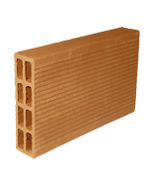
Inférences de connaissances: Stratégie du maçon je construis ma compréhension avec 3 briques :
Les recommandations
R22: : Un enseignement structuré, systématique et explicite
2- Pratique guidée)
Maître et élèves coopèrent à l’appropriation de la stratégie (discussion et le débat – verbalisation, discussion et argumentation)
Dispositifs collaboratifs
Formalisation de la stratégie apprise
(synthèse graphique…)
Qui ?
La dame écoute le cœur de l’enfant, palpe son ventre et remplit une ordonnance.
1-Je m’interroge :
2-Je relis :
3-Je sais :
4-Je construis :
Quand ?
Où ?
 | Difficulté | Démarche | Vérification
Procédure | Je ne comprends pas : - Où se déroule un évènement - Quand se déroule un évènement - Qui est le personnage | 1- Je m’interroge : Quelle l’information manque ? je me pose la question où ?, quand ? qui ? 2- Je relis le texte pour trouver les informations qui peuvent m’aider 3- Je complète avec mes connaissances 4- Je construis ma réponse. | Je vérifie que ma réponse permet de mieux comprendre l’évènement
3- Entraînement
Intégrer progressivement la stratégie au bagage cognitif pour une utilisation flexible
Seuls ou en groupes
Exercices et narrations / documentaires
Lima, Bianco, 2016

Slide 54
CONCLUSION

Slide 55
La place et le rôle du maitre d’après Catherine Tauveron
Construire une culture commune ➔ réseaux de lectures
Bien connaitre le texte : ses ressorts, ses difficultés, l’avoir lu, lire à haute voix.
Garantir les droits du texte et du lecteur ( possibilités d’interpréter ou pas)
Ouvrir des débats
Poser des questions ouvertes.
Ne pas trancher de suite, renvoyer à la littéralité du texte.
Inviter l’élève à SE questionner.
Mettre en place des écrits intermédiaires et ou un journal de bord.
Notes:
L’enseignant :
- Il se doit de construire une culture commune. Il met en place des réseaux de lecture, et pense
à un ordre de présentation.
- Il choisit des textes résistants
- Il met en place des dispositifs ou des mises en scène du texte. Puis il veille par un étayage
discret, à son efficacité.
- Il s'impose des relectures multiples du texte.
- Il connaît le texte et est capable d'en faire une lecture orale de qualité.
- Il est capable de faire face aux hypothèses interprétatives des élèves.
- Il vérifie avec la classe que rien dans le texte ne contredit l’interprétation. Il est le garant des
droits du texte et aussi des droits et des devoirs des élèves. Il garantit le droit de l’élève à
interpréter.
- Il note les interprétations, les collecte, les renvoie au groupe en fin de séance.
- Il ouvre les débats interprétatifs mais reste en réserve.
- Ses questions restent très ouvertes. Elles ont essentiellement pour fonctions :
Ø De faire expliciter ou développer les interprétations des élèves.
Ø De pointer sur le texte de manière très précise les zones d'indécidabilité, des portes
ouvertes qu'il invite à franchir.
Ø D'amorcer le débat de manière souple ou rusée parce que faussement innocente.
Ø De renvoyer les enfants à la littéralité du texte.
Ø D'inviter les élèves à un retour métacognitif sur leur façon de lire.
Ø D'inviter les élèves à construire leur propre questionnement sur le texte.
- Il propose des écrits de travail, transitoires et éphémères (voir ci-dessus).
- Il met en place le journal de bord où on consigne les hypothèses, les remarques sur le texte.
- Il met en place des affiches collectives avec les oeuvres lues par la classe.

Slide 56
Les recommandations de la conférence de consensus
"Lire, comprendre, apprendre : comment soutenir le développement de compétences en lecture ?". http://www.cnesco.fr/fr/lecture/
Mars 2016
  R21 : Il faut enseigner aux élèves à comprendre les textes lus à haute voix par l’adulte (dès l’école maternelle, en CP puis tout au long du cursus de l’école élémentaire, voire au-delà).
  R22: : Un enseignement structuré, systématique et explicite de la compréhension est nécessaire pour tous les élèves et doit être prolongé aussi longtemps que nécessaire pour les élèves moyens ou faibles afin d’en faire des lecteurs autonomes.
  R23: Le temps alloué à l’enseignement de la compréhension doit aller crescendo au cours du CP, il doit être prévu dès le début de l’année et donc ne pas attendre que les élèves maîtrisent le code.
  R24: Le travail sur la compréhension des textes ne doit pas se limiter à l’utilisation de questionnaires, d’autres tâches comme le rappel, la paraphrase, la reformulation ou les résumés (oraux et écrits) doivent être utilisées."
Notes:
Temps alloué à l’enseignement de la compréhension : importance de la fréquence des séances.

Slide 57
Bibliographie, sources
Narramus, Apprendre à comprendre et à raconter, S. Cèbe, R. Goigoux, Retz
Lectorino et Lectorinette, S. Cèbe, R. Goigoux, Retz
Lire la littérature à l’école : Pourquoi et comment conduire cet apprentissage spécifique, dirigé par C. Tauveron, Hatier
Roll : http://roll-descartes.net/
Documents d’application des programmes sur le site Eduscol : http://eduscol.education.fr/
Recommandations du jury et synthèse Lire pour comprendre et apprendre :
http://www.cnesco.fr/fr/lecture/

Slide 58
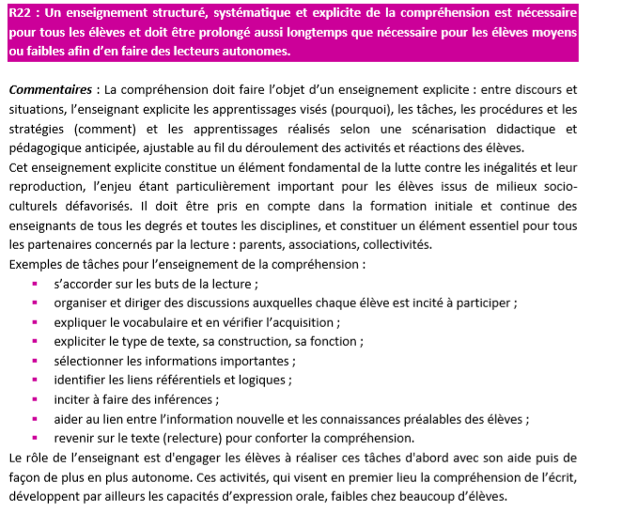

Slide 59
Synthèse du rapport de la conférence de consensus 2016
« Comprendre un texte est une activité qui sollicite à la fois une activité délibérée, stratégique, et la mise en œuvre d’automatismes qui dépassent largement ceux de l’identification des mots sur lesquels insistait la conférence de 2003 »
Deux habiletés spécifiques au traitement des textes :
les habiletés de construction de la cohérence et la fluidité de lecture en contexte.
Quatre stratégies
1) les stratégies de préparation à la lecture afin d’être en lecture active
2) les stratégies d’interprétation des mots, des phrases, et des idées du texte afin de construire une base de texte cohérente
3) les stratégies pour aller au-delà du texte afin de connecter les informations lues aux connaissances générales et à l’expérience du lecteur afin de comprendre l’implicite.
4) les stratégies d’organisation, de restructuration et de synthèse afin d’organiser l’ensemble des informations lues
Notes:
✰
Conférence de consensus mars 2016 : Lire, comprendre apprendre : http://ife.ens-lyon.fr/ife/actualites/fichiers/cc-lecture-recommandations-du-jury
Les stratégies de préparation à la lecture nécessitent notamment une clarification et un exposé explicite des enjeux propres à l’activité de lecture du moment (= inscrire l’enfant dans un projet de lecteur).
Les deuxième et troisième stratégies peuvent et doivent, avec l’expérience, être si fortement intégrées à l’activité de compréhension, qu’elles deviennent automatisées et ne font l’objet de traitements délibérés que lorsqu’un défaut de compréhension est détecté.

